Slide 2
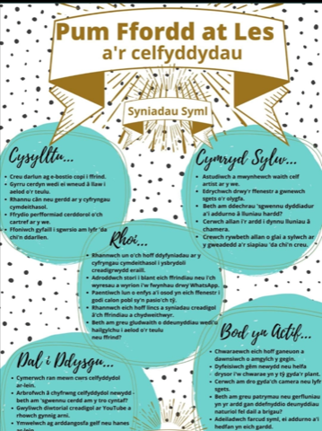

Slide 3
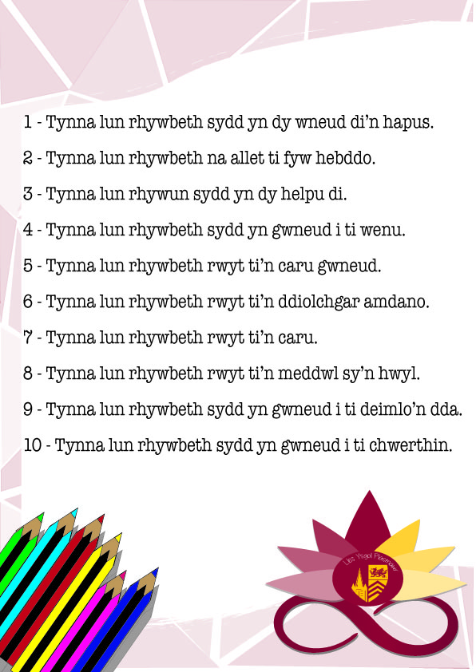
Beth am dynnu llun ?

Slide 4
Lliwio

Slide 5
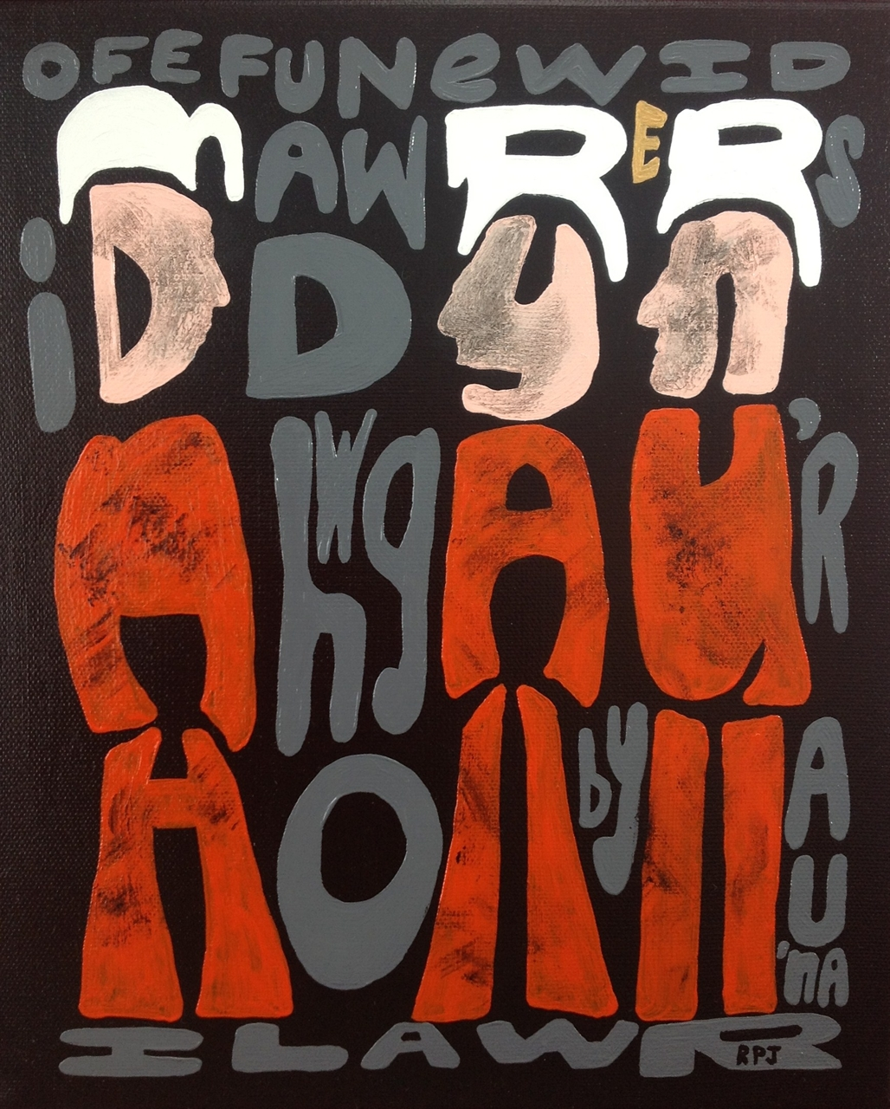
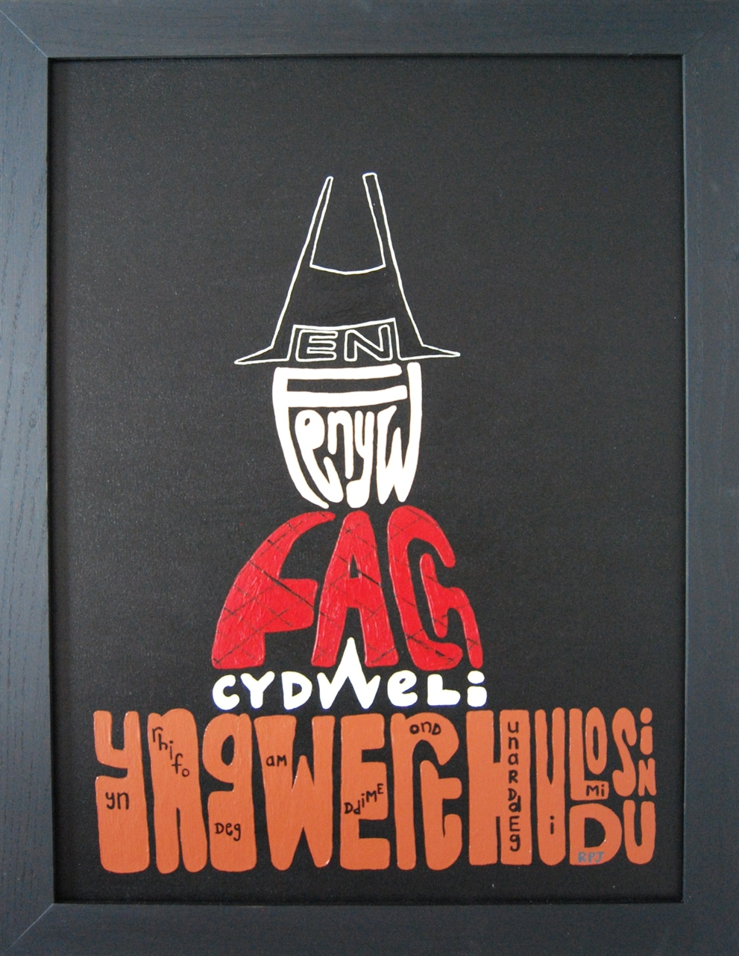
Orielodl

Slide 6
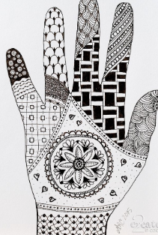
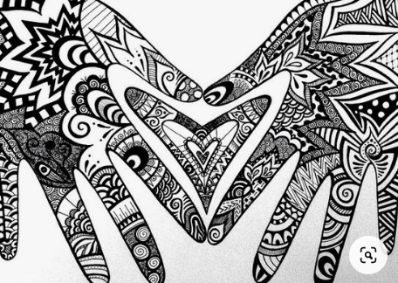
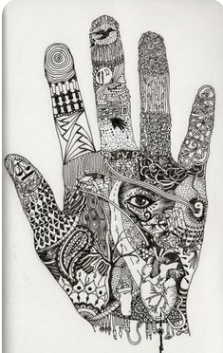
Gwaith Creadigol Celf
https://www.pinterest.co.uk/hs1204/plasmawr-lles/

Slide 7
Cam2: Byddwch yn greadigol gan ychwanegu patrymau…..edrychwch ar y linc Pinterest https://www.pinterest.co.uk/hs1204/plasmawr-lles/
Cam 1:
Brasluniwch o amgylch eich llaw ar bapur
Datblygiad:
Beth am wneud casgliad o ddwylo pawb sydd yn y tŷ.
Beth am wneud rhai lliw?

Slide 8
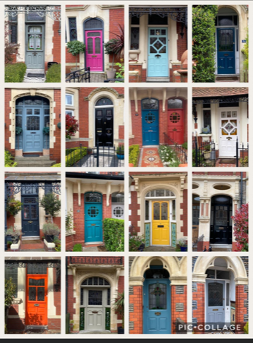
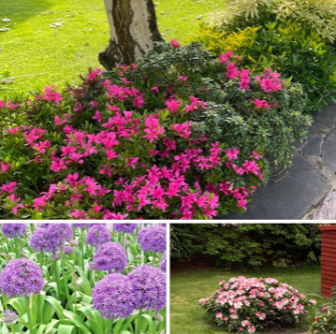
Her – Lliwiau’r Enfys Beth sydd yn eich ardal leol ?
Beth am fynd am dro yn eich ardal leol a thynnu lluniau o bethau rydych chi’n gweld sydd mewn lliwiau gwahanol a chreu collage.

Slide 9
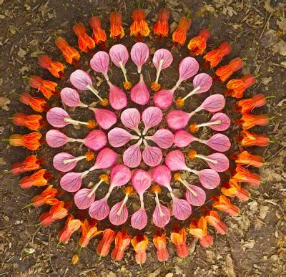
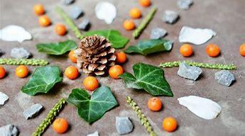
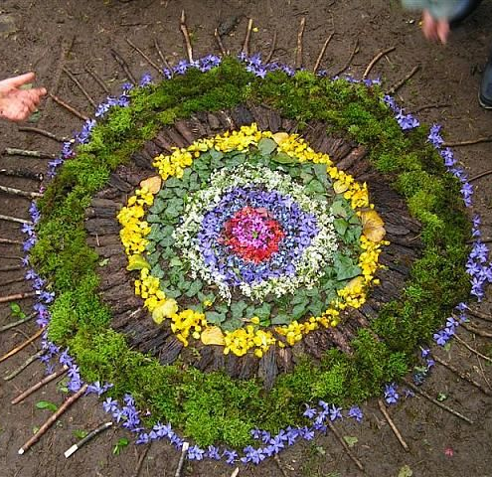
Her - Creu Mandala Naturiol
https://youtu.be/huUUCf9lcPc

Slide 10
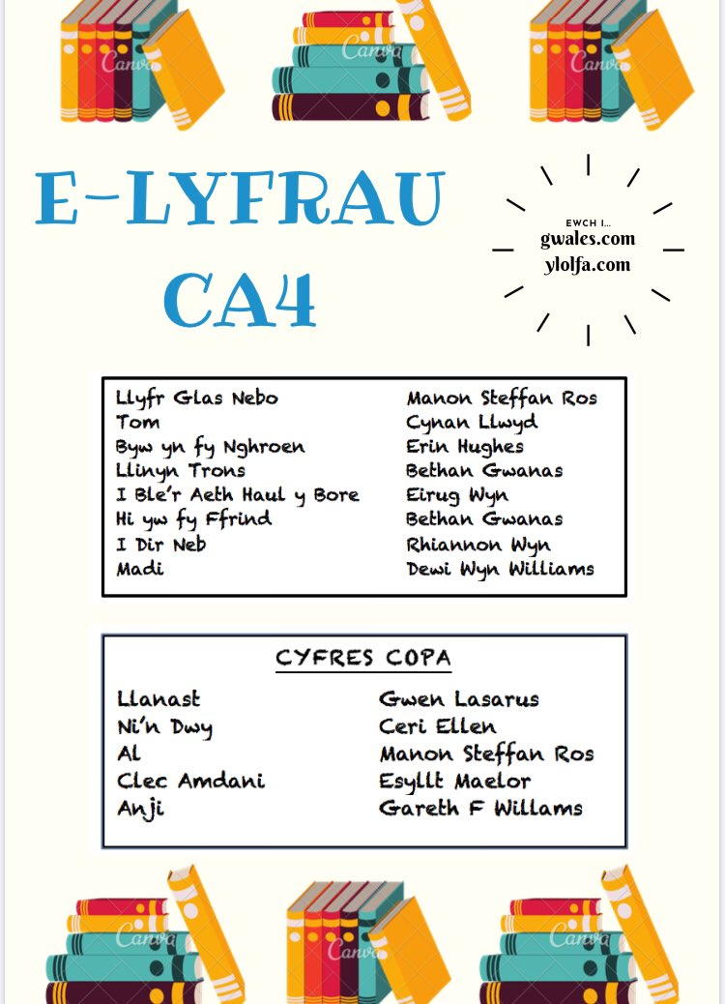
Darllen

Slide 11
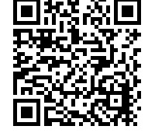
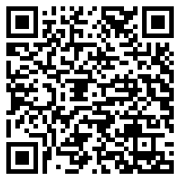
Gwrando ar gerddoriaeth
Beth am greu playlist o gerddoriaeth sy’n gwneud i chi deimlo’n gadarnahol ac yn dda ?

